Slide 1
Kibana Visualization guide
Stage1

Slide 2
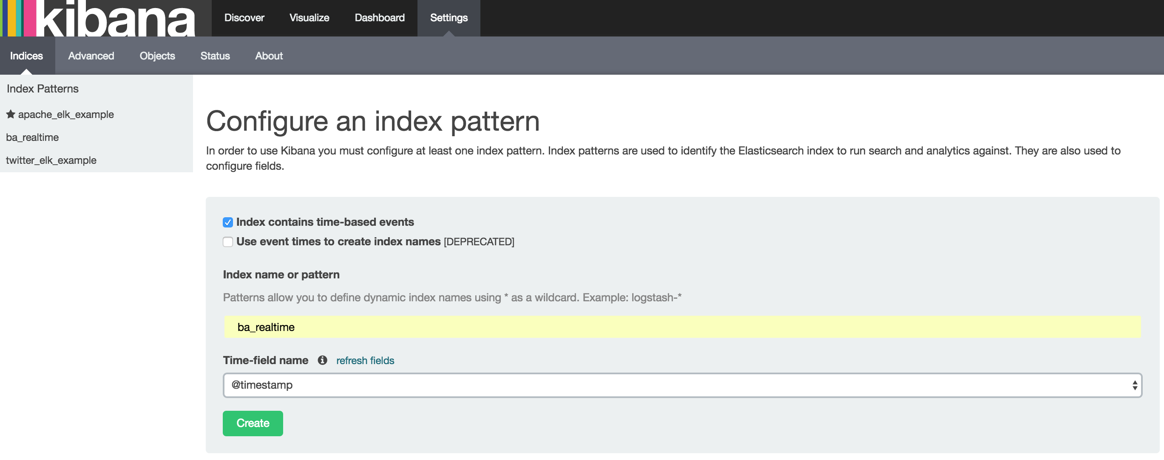
ES에 저장한 데이터를 시각화하기 위한 index name(ba_realtime)을 지정한다
Kibana에서 데이터를 display하기 위한 기본 timestamp를 지정한다.
date와 @timestamp 중에서 선택할 수 있다.
@timestamp를 지정하면 실제 data가 ES에 입력된 시간을 기준으로 조회 가능

Slide 3
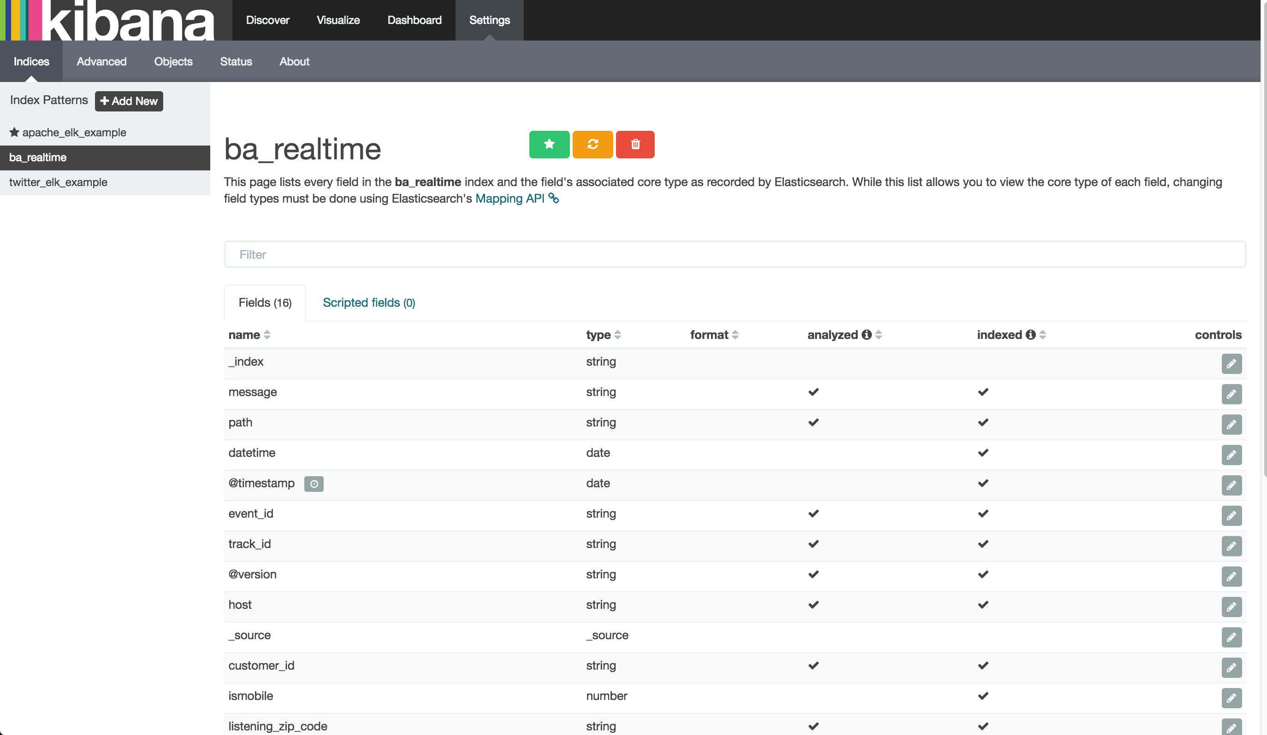
Create로 정상적으로 생성하면 index에 대한 본 정보들이 보여진다.

Slide 4
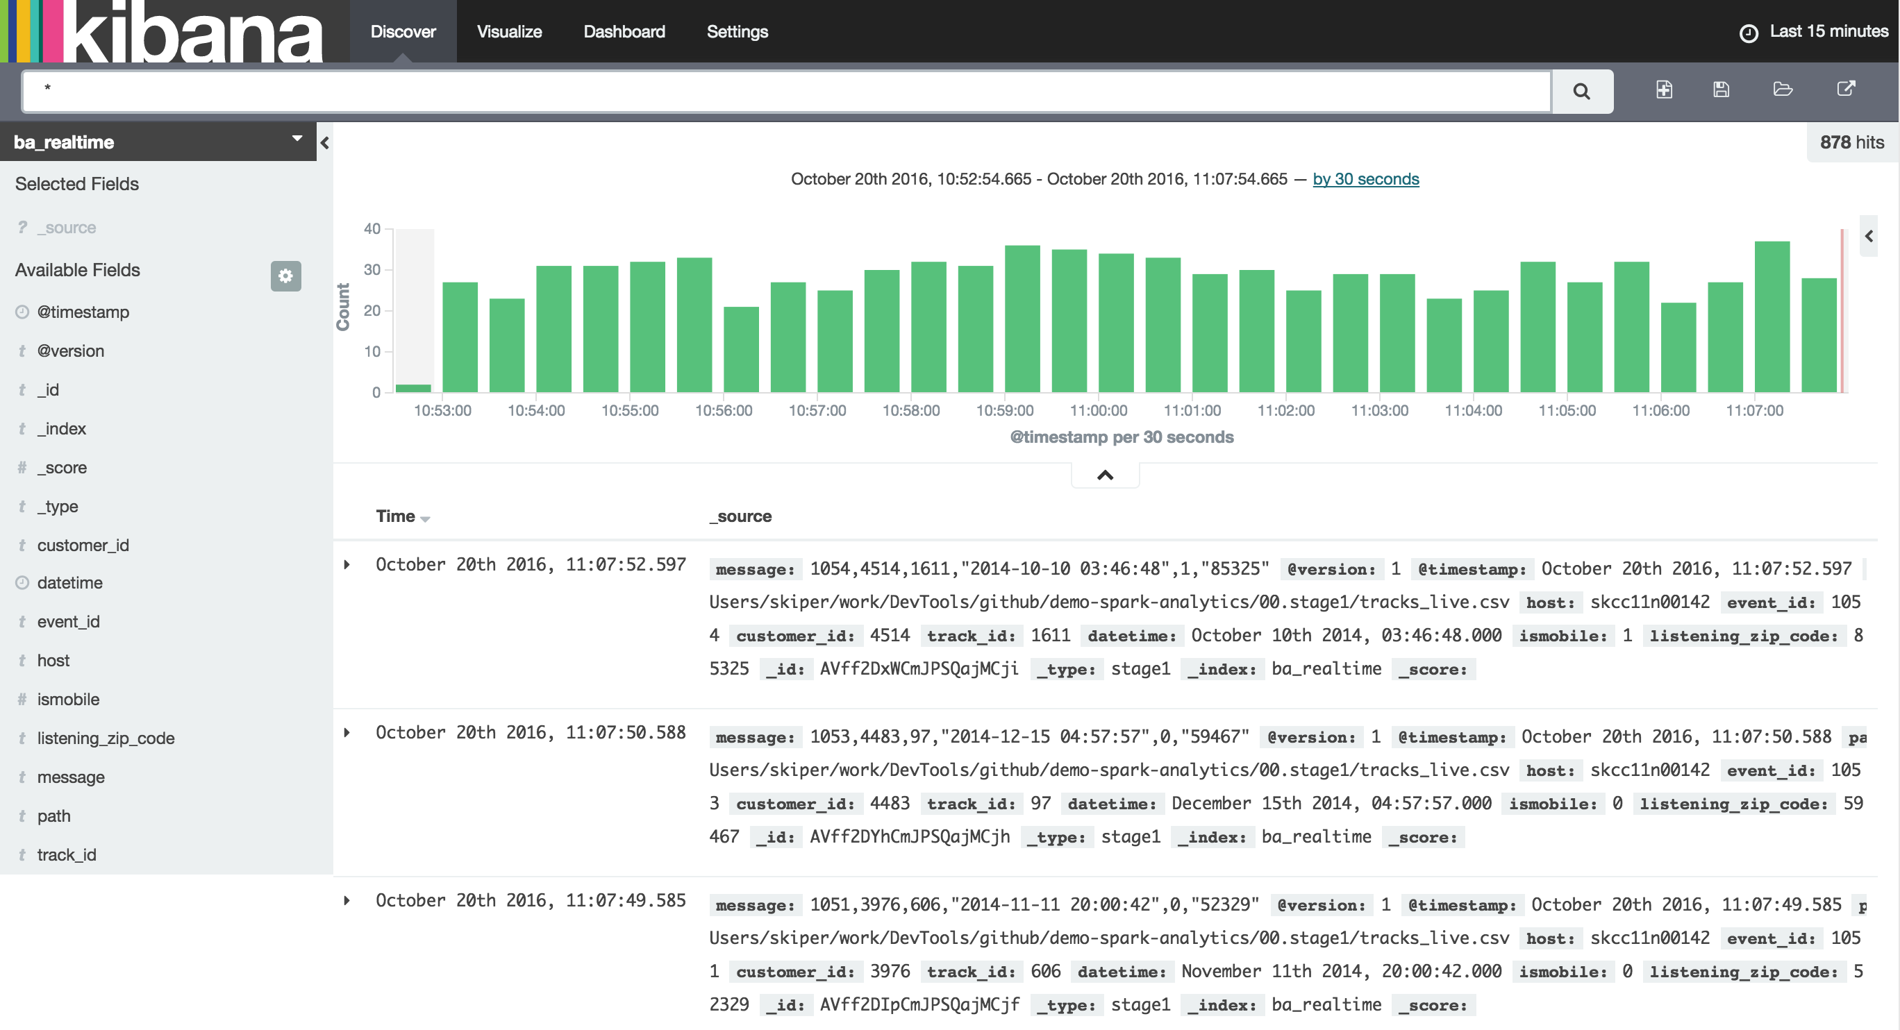
Discover 메뉴를 클릭하고, 좌측의 index를 선택한다.
현재 입력되고 있는 데이터의 건수를 timestamp를 기준으로 보여진다.
현재 예시는 30초 단위로 데이터 건수를 합산하여 보여줌.

Slide 5
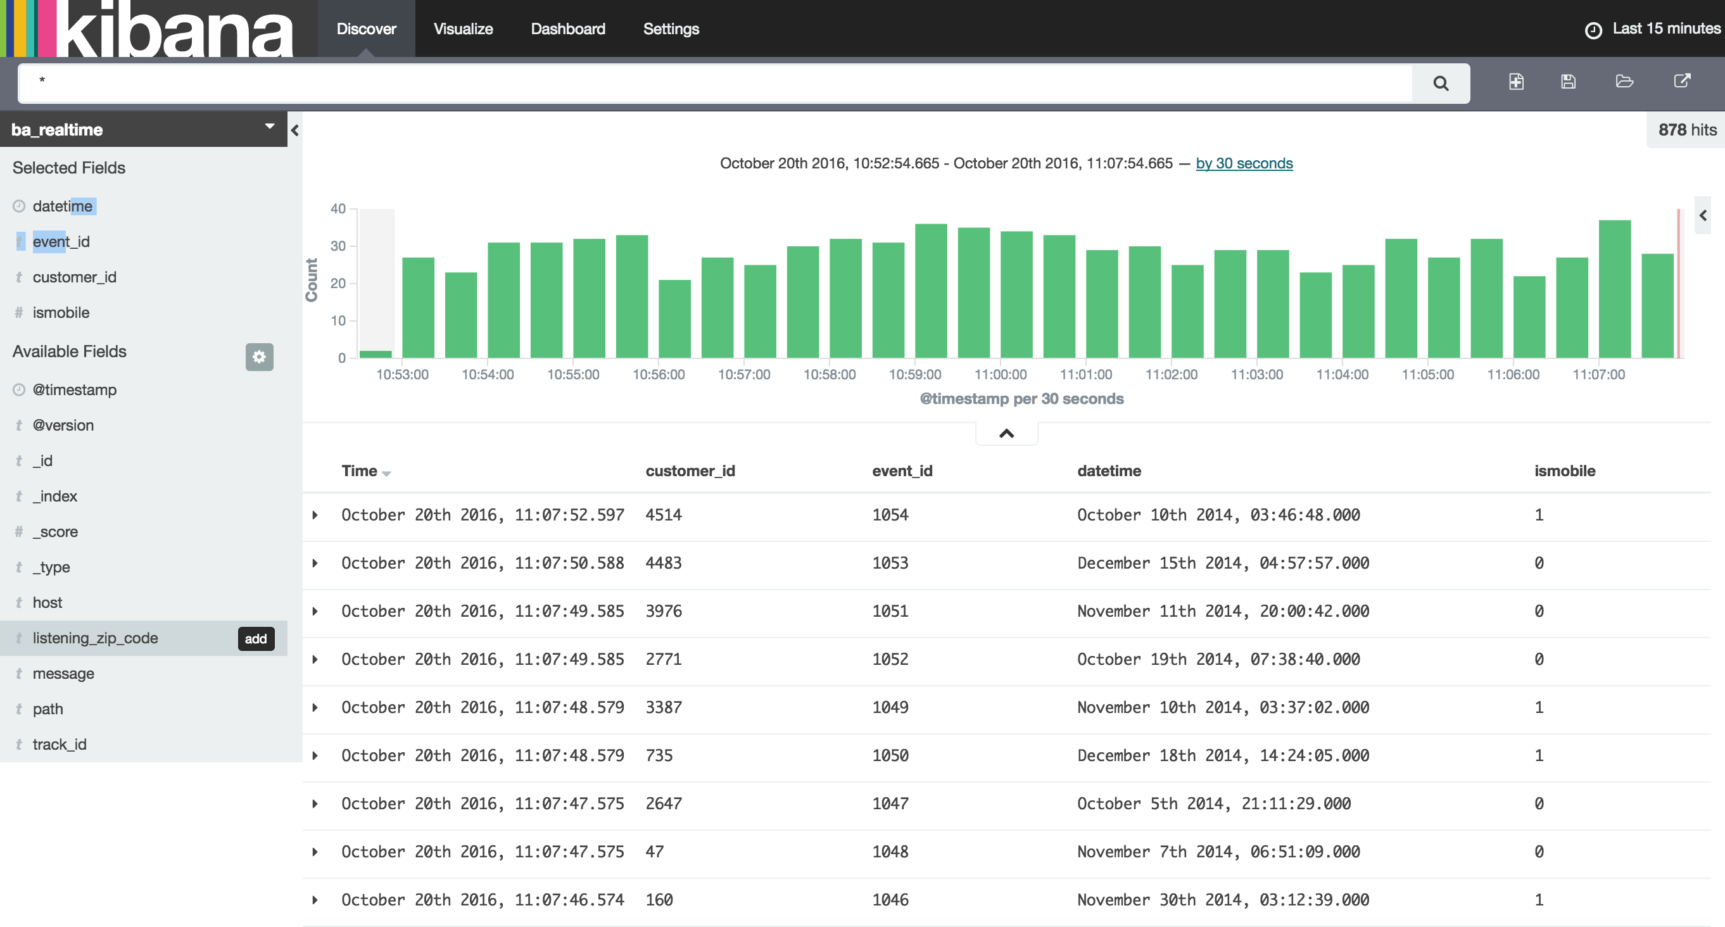
아래 전체 field에서 “add” 버튼 클릭
좌측의 Selected Fields에 원하는 field만 추가/삭제 할 수 있다.

Slide 6
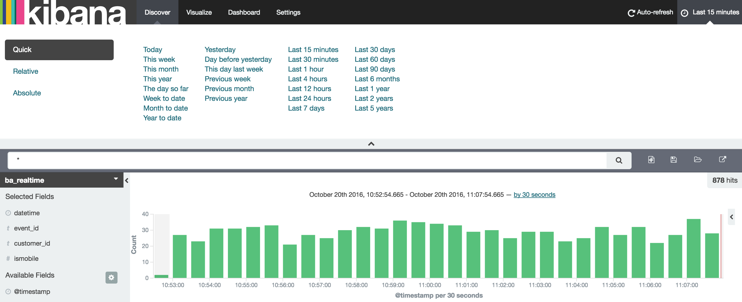
데이터를 검색할 기간을 선택
화면을 refresh할 기간을 선택

Slide 7
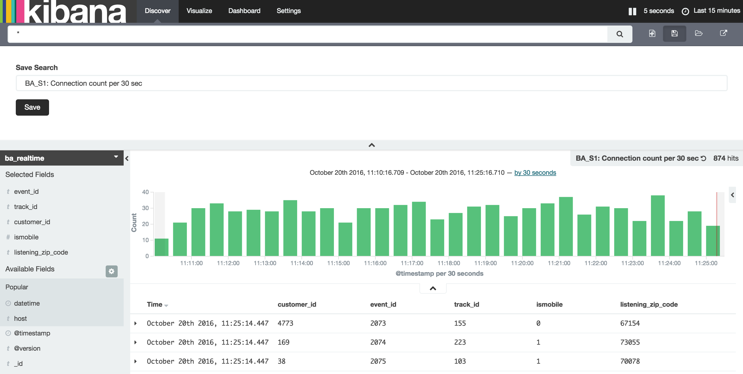
사용자가 지정한 화면의 구성을 저장한다 “BA_S1: Connection count per 30 sec”
최근 30분간 데이터를 5초 단위로 갱신
원하는 fields만 선택

Slide 8
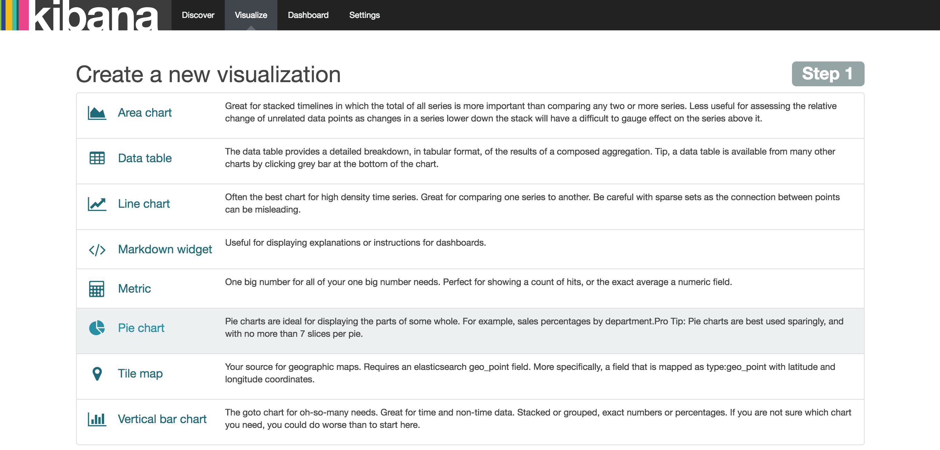
사용자가 음악을 듣는 지역별 비율을 pie chart로 시각화해보자
Visualize > Pie Chart 선택

Slide 9
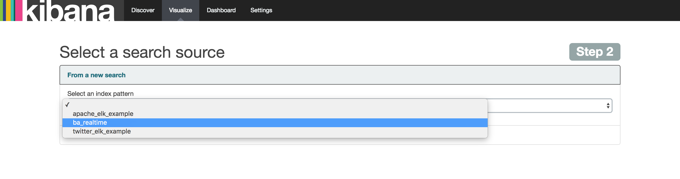
Pie chart를 생성하기 위해 사용할 index name을 지정한다.

Slide 10
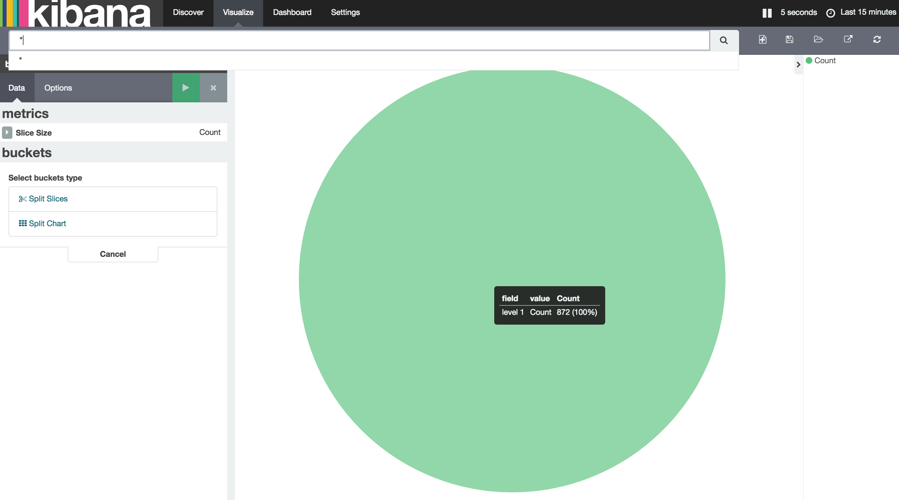
처음 생성되는 pie chart
데이터를 분류하는 기준이 없으므로 전체 건수를 하나의 분류로 pie chart를 생성한다.

Slide 11
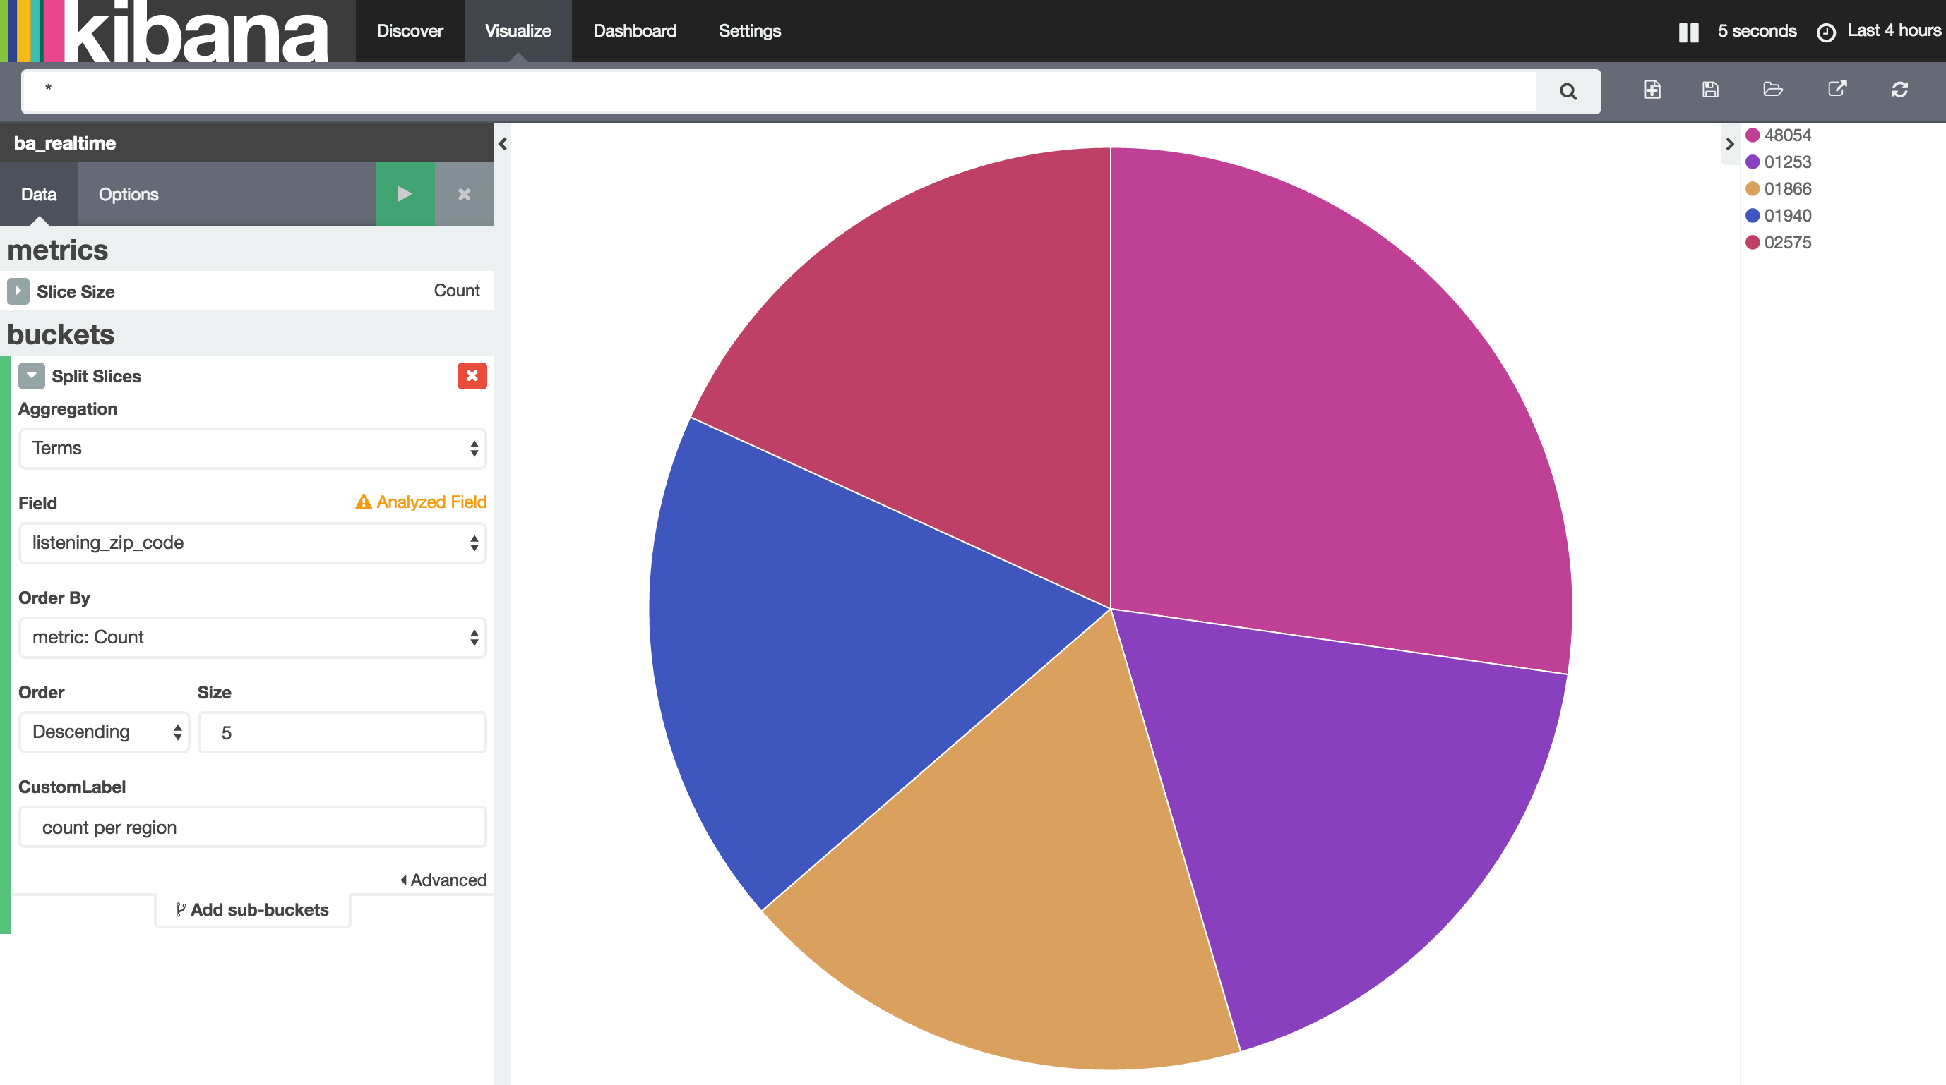
region (zipcode)별로 접속 count를 pie chart로 시각화
Split chart > Aggregation(Terms) > Field(listening_zip_code) > Order by(Count) > Oder(Descending, 5)

Slide 12
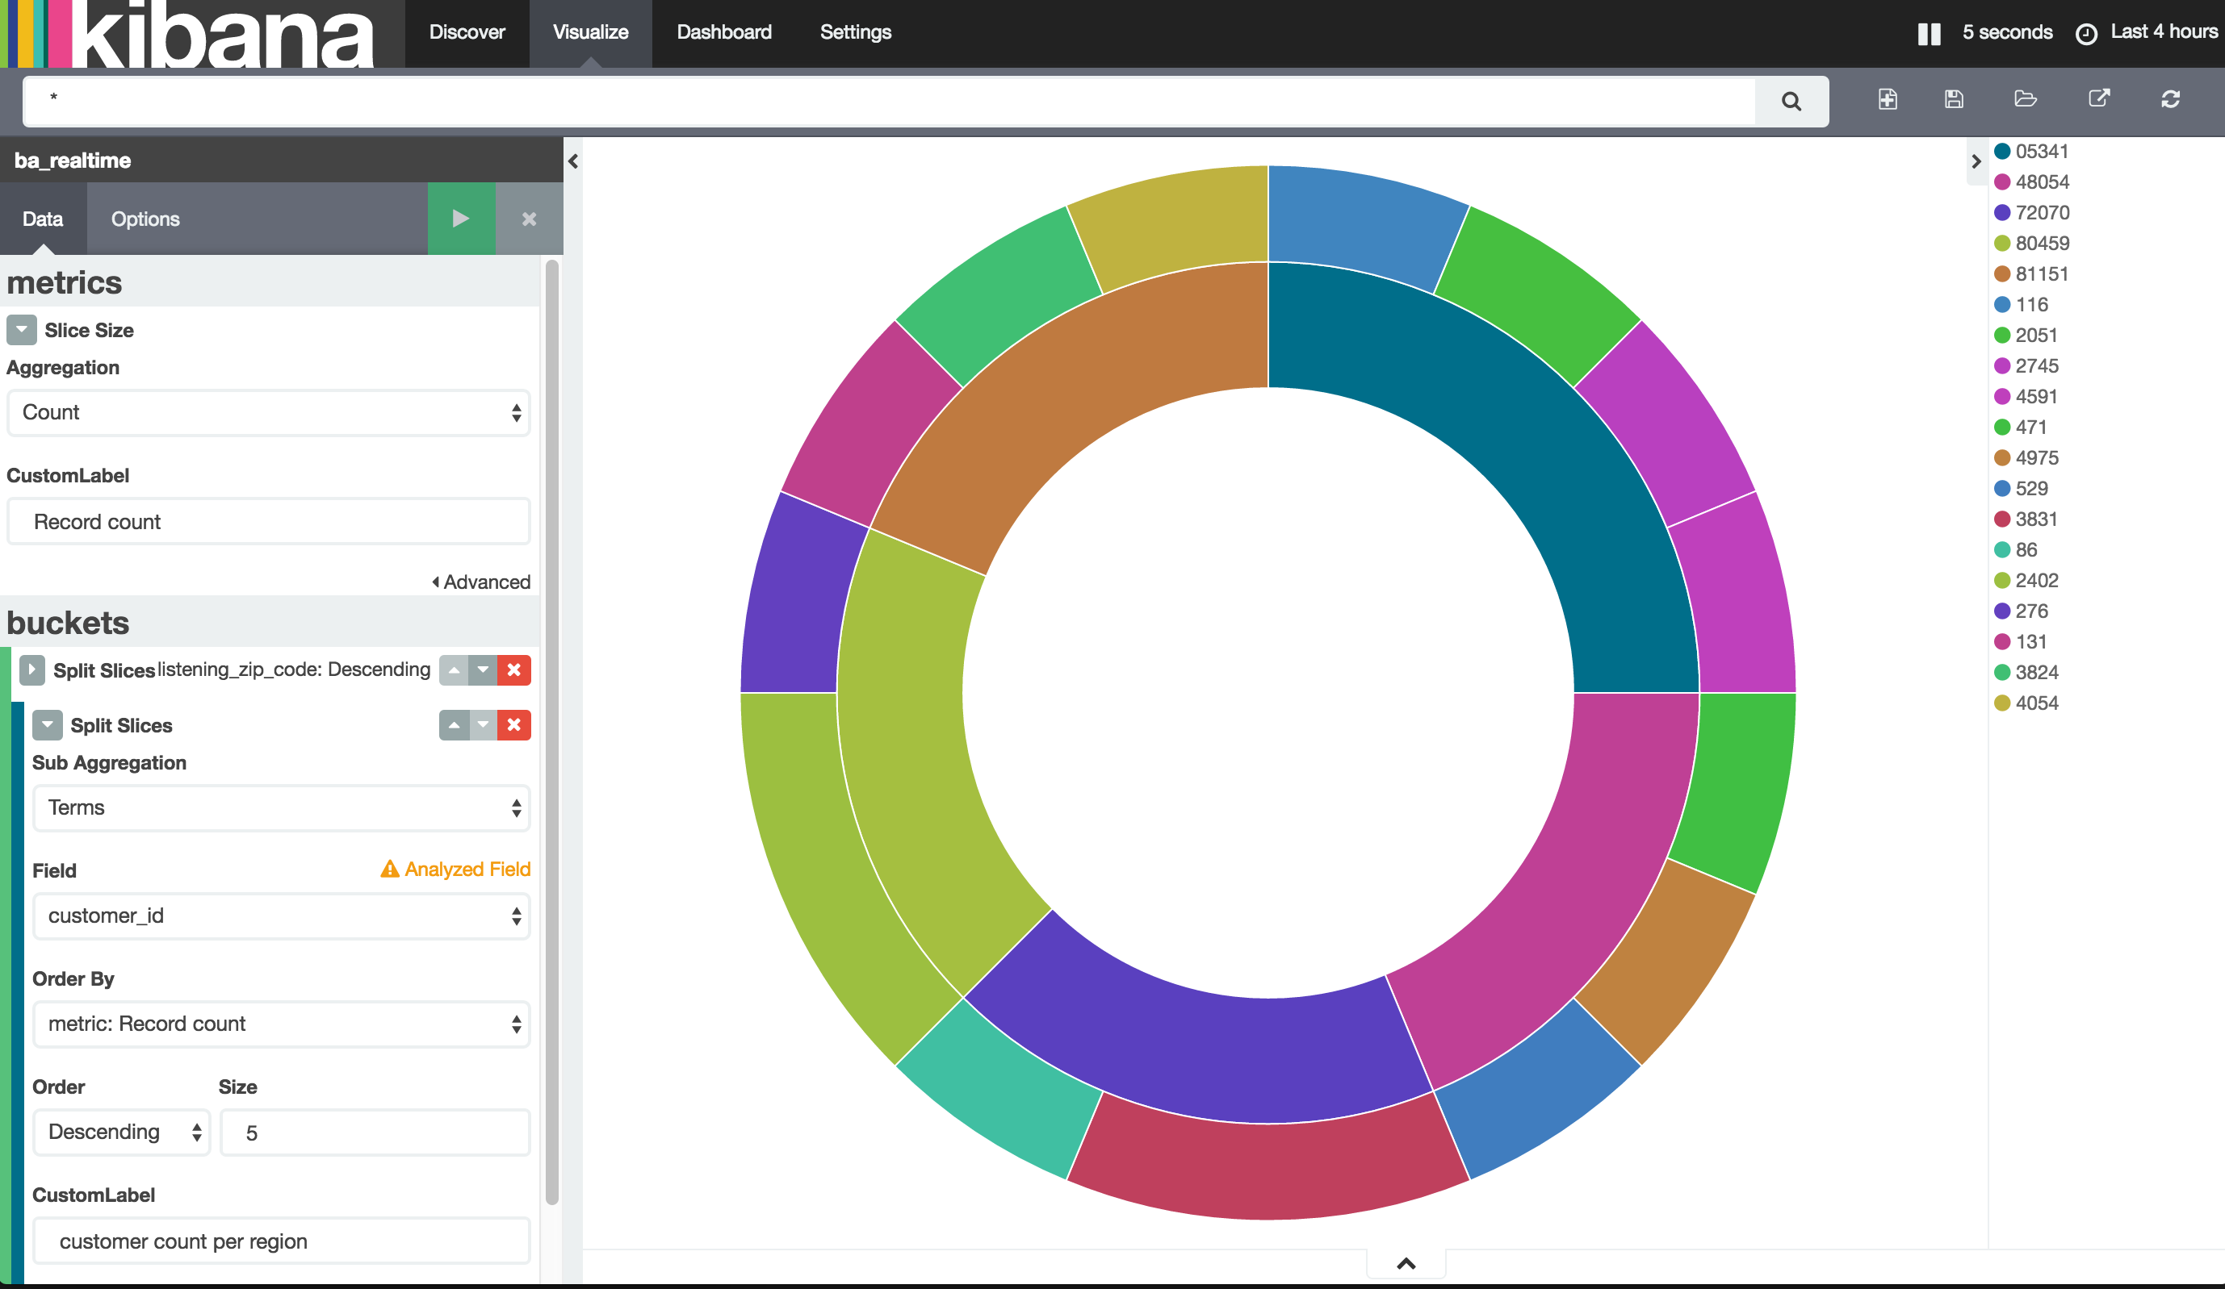
가장 많이 접속한 top 5 region별로 어떤 사용자가 많이 접속했는지 sub pie chart 생성
Add sub-buckets > split slices > Sub Aggregation(Terms) > Field (customer_id) > Order by (count)

Slide 13
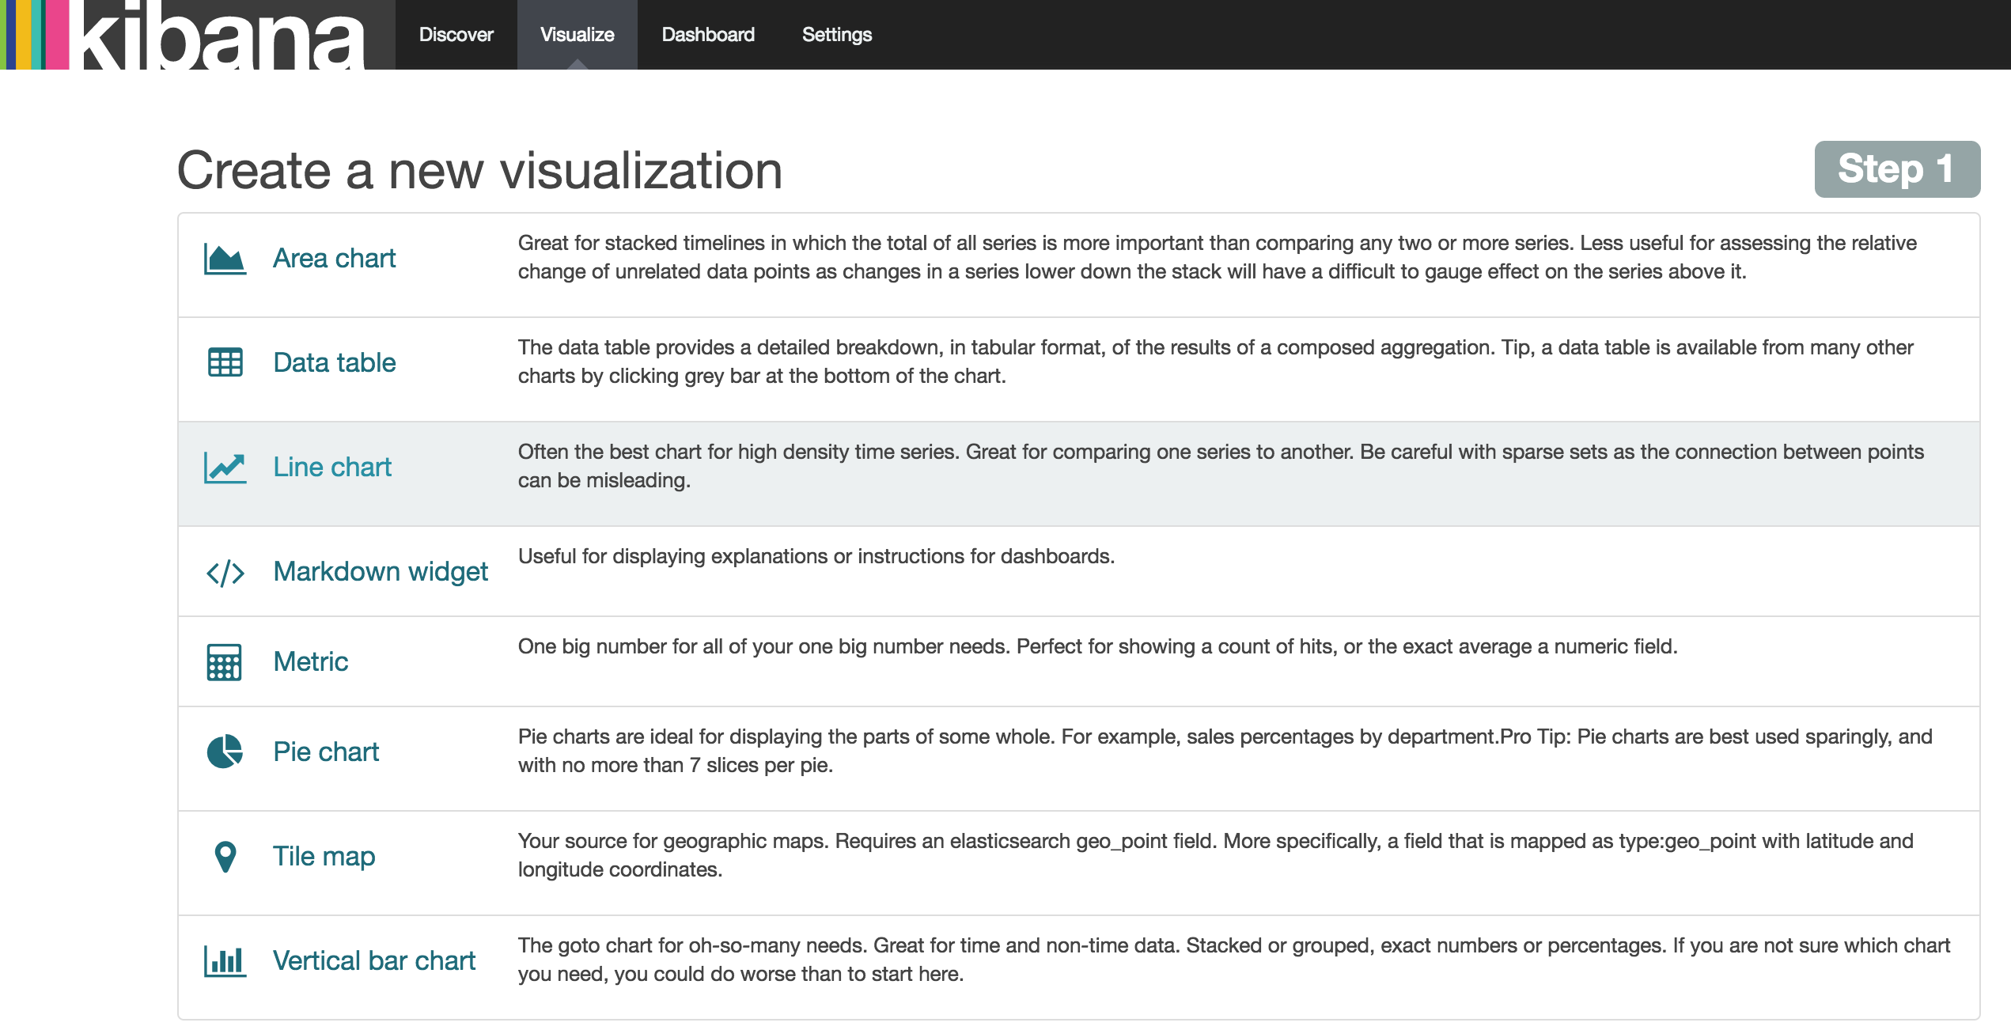
시간별로 사용자가 음악을 듣는 추세를 line chart로 확인해 보자
Visualize > Line Chart 선택

Slide 14
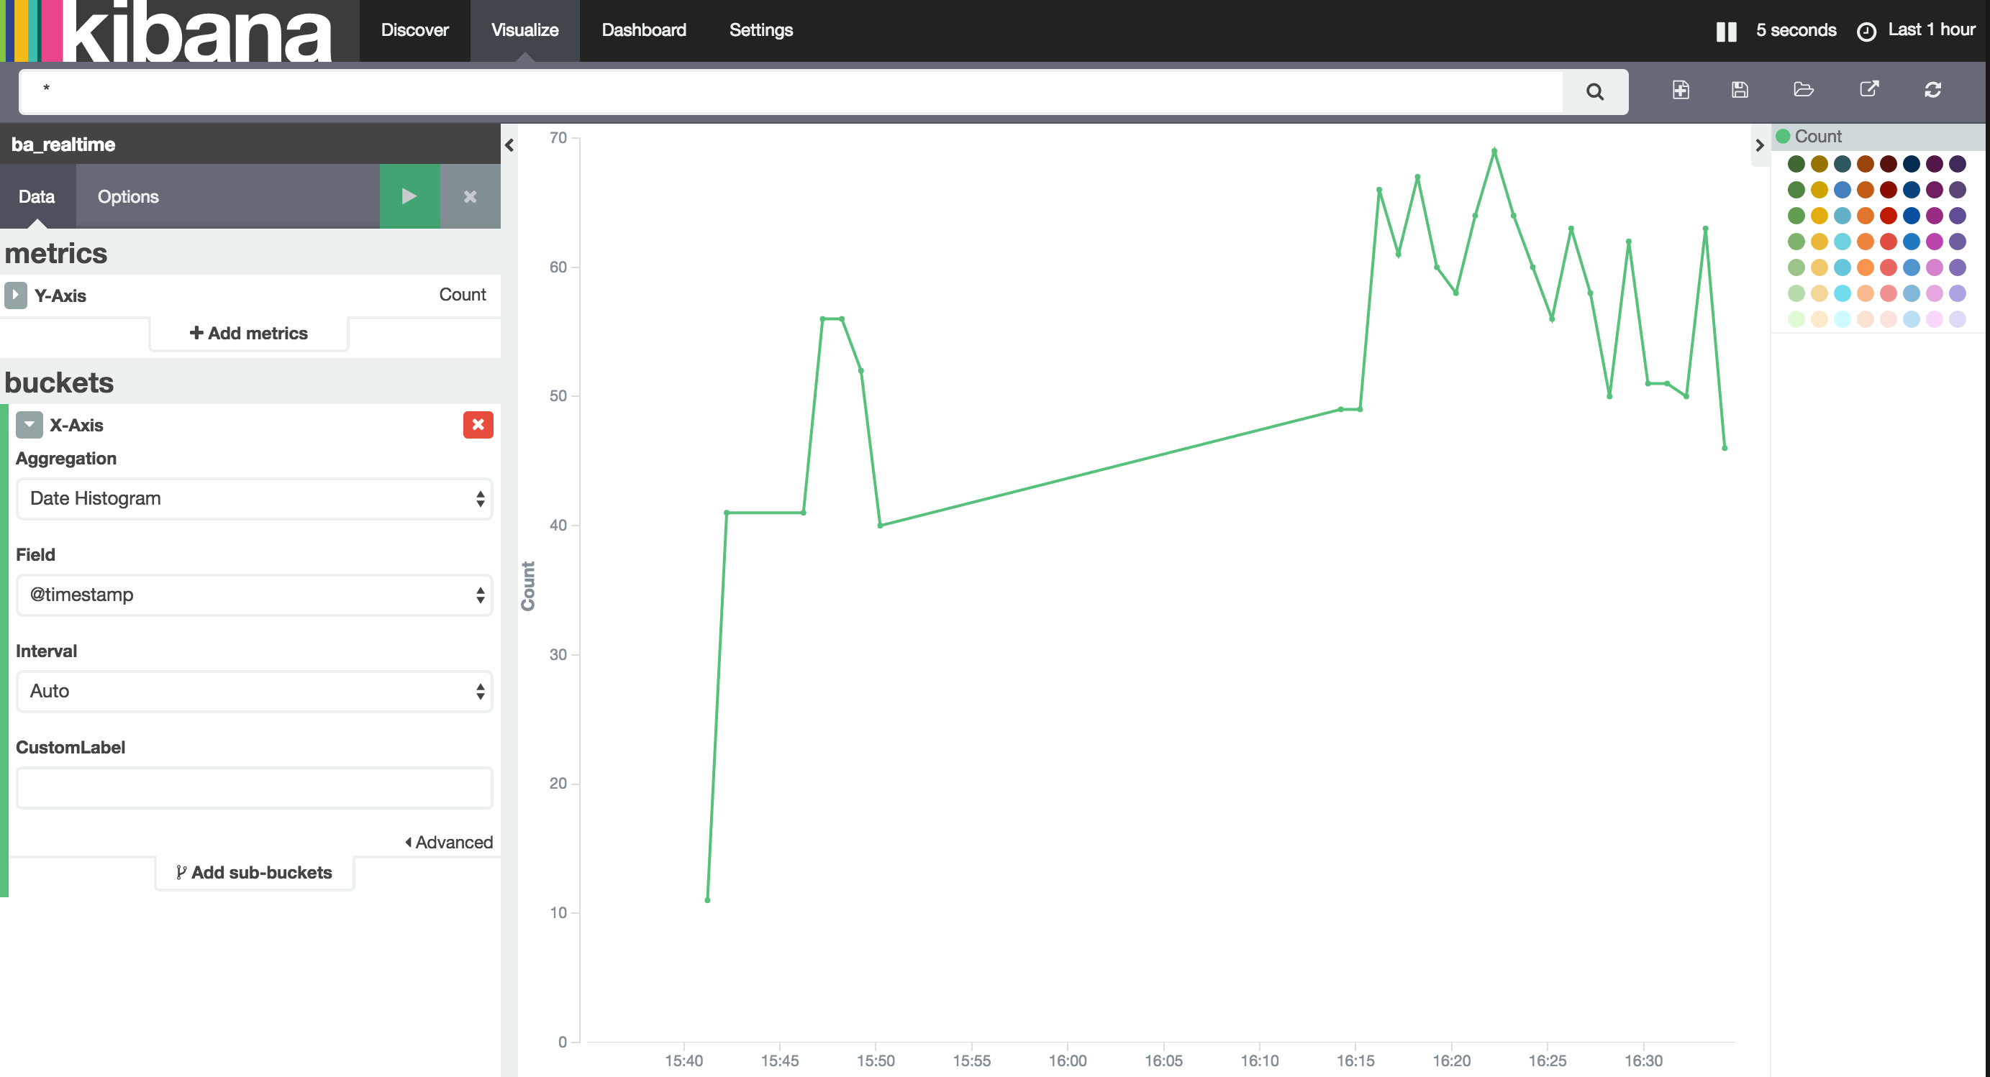
X-Axis > Aggregation (Date Histogram) > Field(@timestamp) > Interval(Auto)
사용자가 접속하는 count를 시간에 따라 line char를 보여준다.
Interval을 Auto로 지정하면 현재 데이터에 최적화된 interval을 자동으로 선택해 준다.

Slide 15
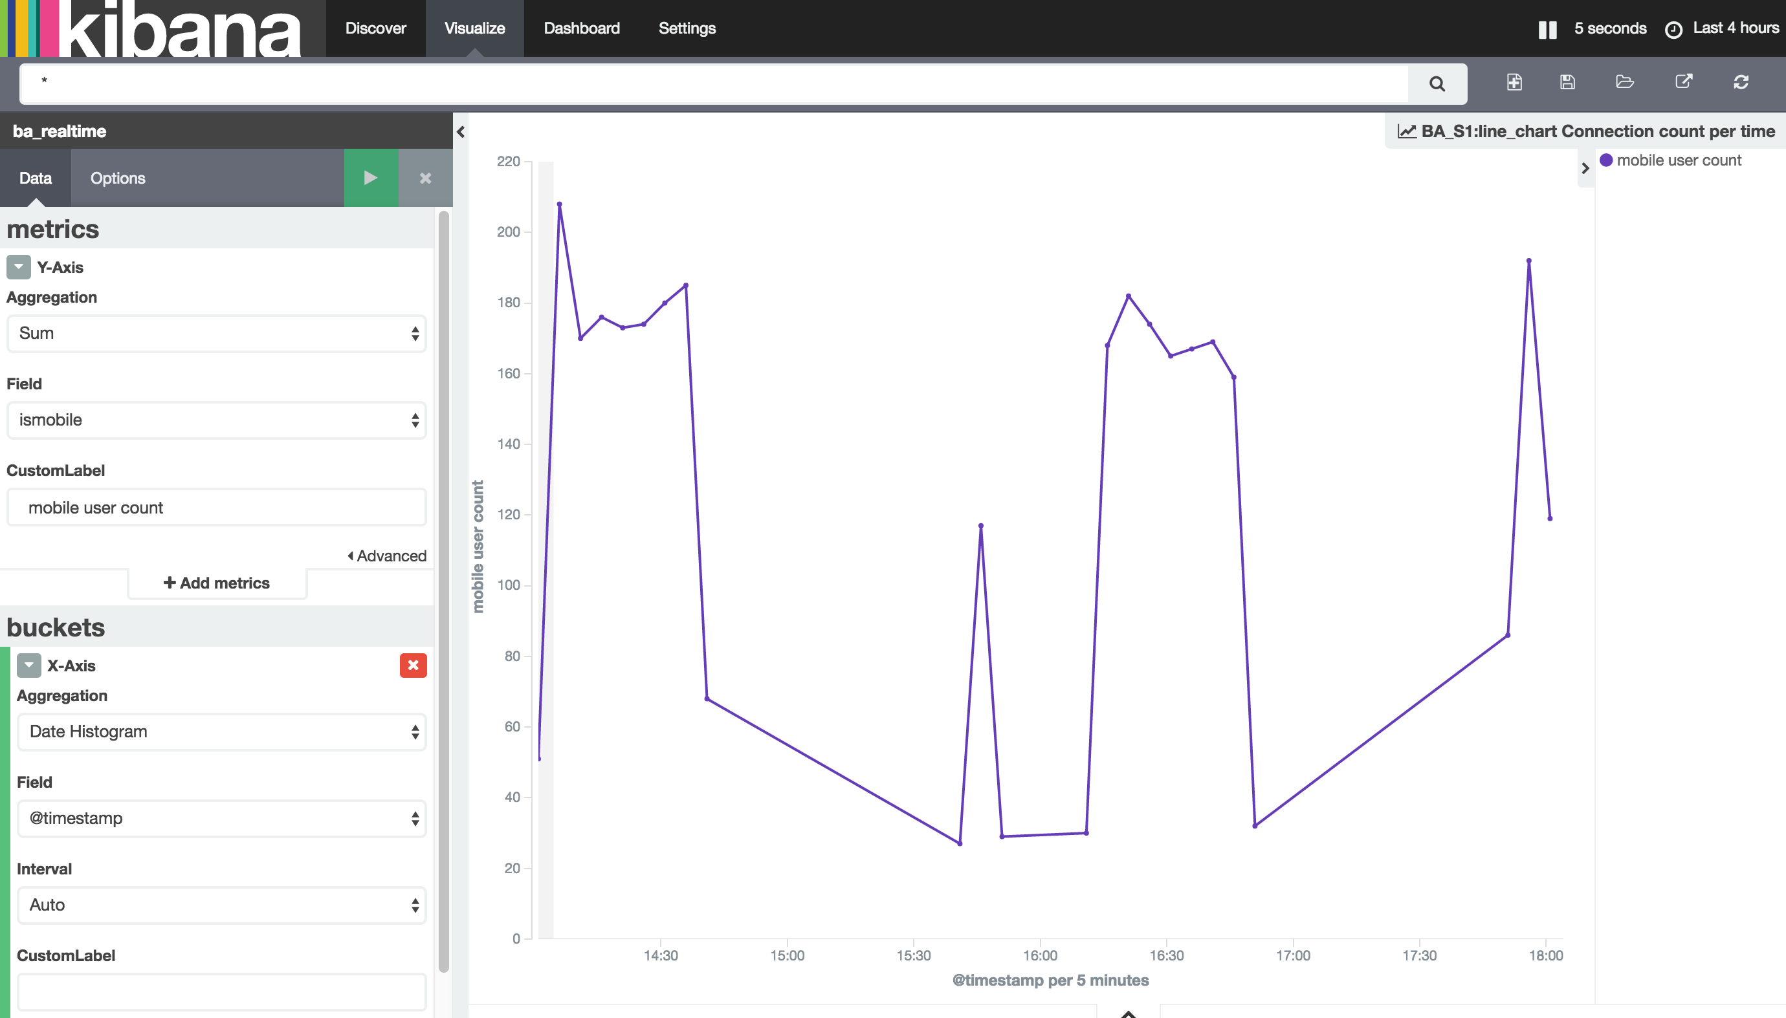
시간에 따른 전체 count가 아닌 mobile user의 count만 확인
Y-Axis > Aggregation (Sum) > Field(ismobile)
Ismobile 필드는 mobile로 접속했을 경우, 1로 설정되므로 sum을 하면 전체 mobile user 수를 표시할 수 있다.

Slide 16
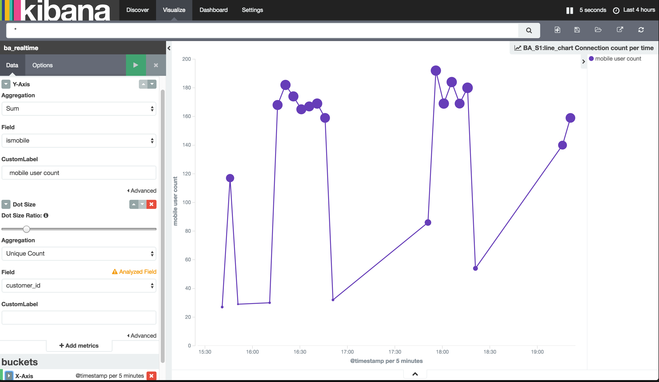
해당 시간에 mobile user 수는 y 축 좌표로 확인을 하고,
그 지점에 접속한 unique user 수를 Dot size로 표시하여, 2개의 정보를 동시에 확인한다.
Dot Size > Aggregation(Unique Count) > Field(customer_id)

Slide 17
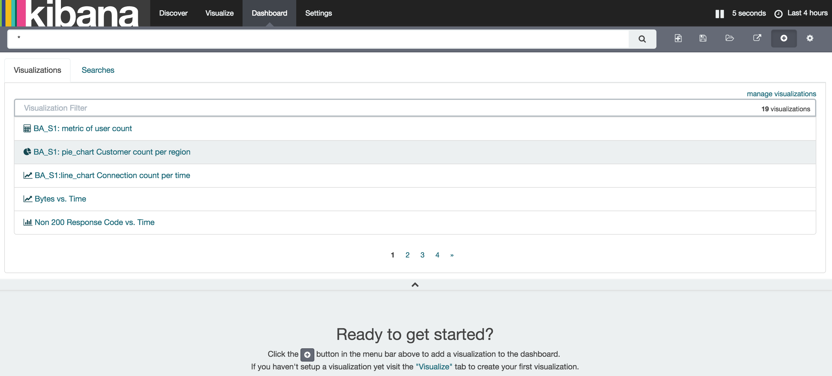
해당 시간에 mobile user 수는 y 축 좌표로 확인을 하고,
그 지점에 접속한 unique user 수를 Dot size로 표시하여, 2개의 정보를 동시에 확인한다.
Dot Size > Aggregation(Unique Count) > Field(customer_id)

Slide 18
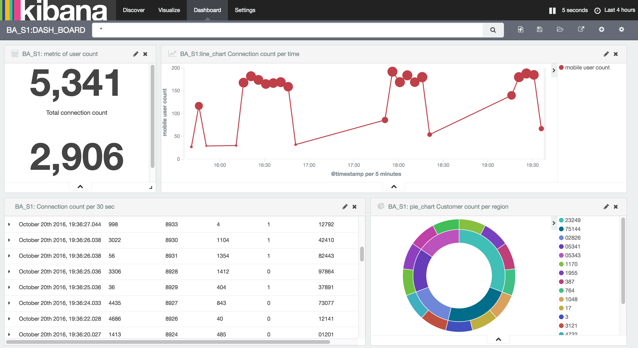
지금까지 생성하여 저장한 chart들을 Dashboard로 배치한다
[Dashboard] > [+] 클릭
생성된 chart들을 클릭하여 화면에 추가하고 원하는 형태로 배치한다.

